Slide 1



Seu computador está:
LENTO
PROGRAMAS NÃO ABREM
VÍRUS
SEM SOM
NÃO CONECTA INTERNET
Faltam programas

Slide 2
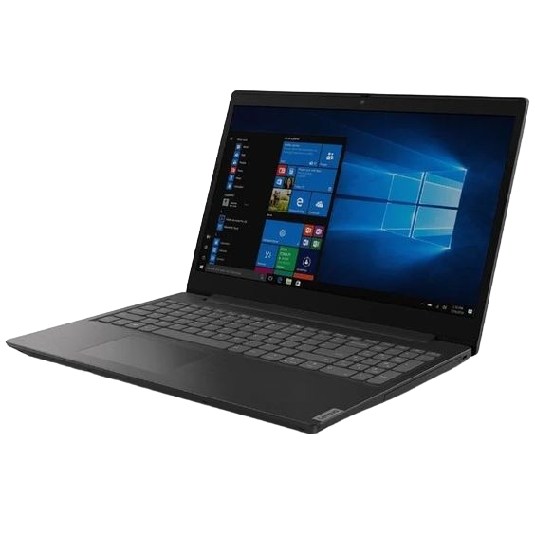
Faça um UPGRADE
No seu COMPUTADOR.
FORMATAÇÃO
SISTEMA OPERACIONAL
(WINDOWS, LINUX OU MACOS)
ANTIVÍRUS
DRIVES
BACKUP DE DADOS
ARQUIVOS NA NUVEM
PACOTE OFFICE
(WORD, EXCEL E POWERPOINT)

Slide 3


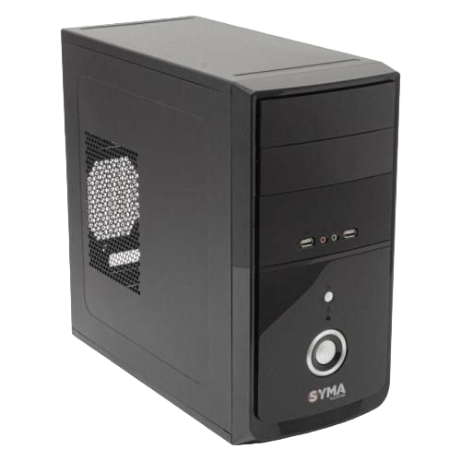
CONTE COM GENTE!
⁵¹ 99815-9402
@luciano.leal2009

